Slide 1
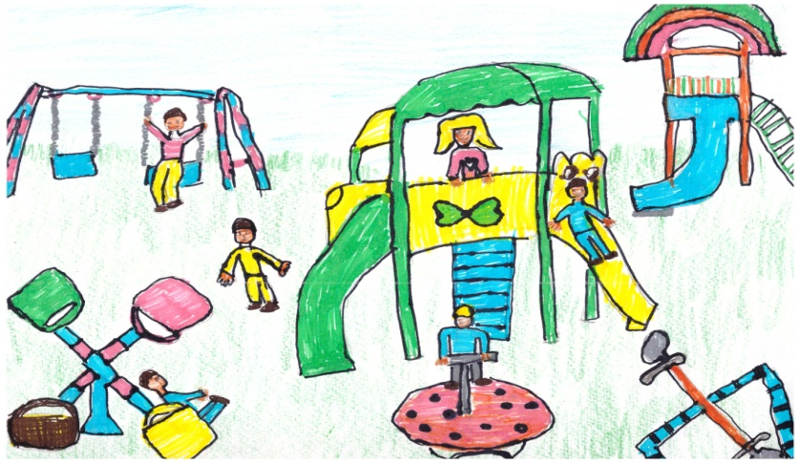
Амбијент екстеријера
ЛИКОВНА КУЛТУРА
2. РАЗРЕД

Slide 2
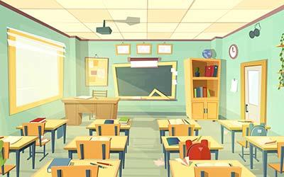
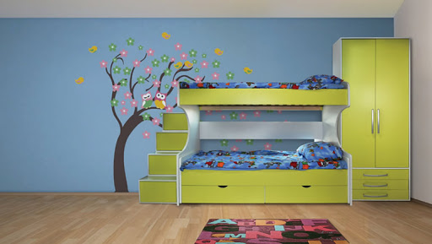
АМБИЈЕНТИ
Библиотека
Учионица
Дјечија соба
Самопослуга

Slide 3
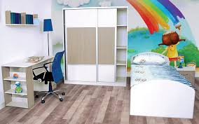
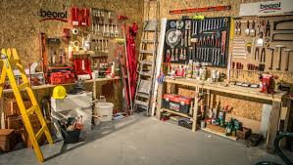
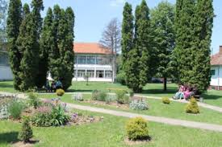
ШТА ЈЕ АМБИЈЕНТ?
АМБИЈЕНТ ЈЕ ЖИВОТНИ ПРОСТОР ГДЈЕ ЧОВЈЕК ЖИВИ, РАДИ И СТВАРА.

Slide 4
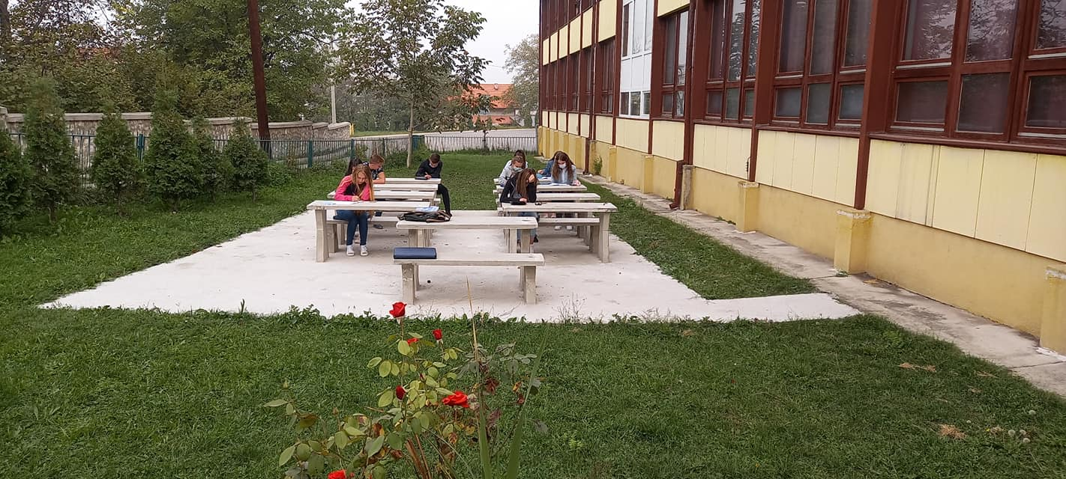
ЕНТЕРИЈЕР ЕКСТЕРИЈЕР
ЗАТВОРЕН ПРОСТОР
ОТВОРЕН ПРОСТОР

Slide 5
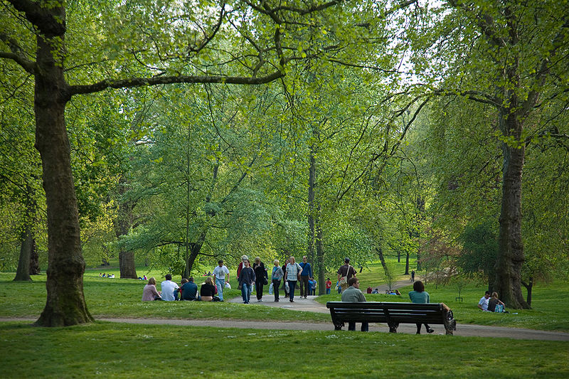
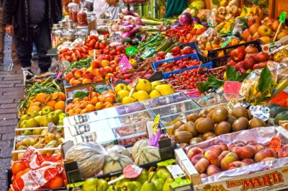
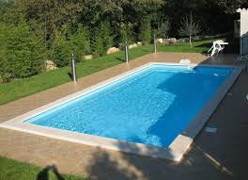
Екстеријер је приказ спољашњег простора.

Slide 6
Потребан материјал

